Slide 1
Гласная буква Я.
Презентацию подготовил учитель начальных классов
Дергачева Ирина Анатольевна.
Г. Киров, Калужская область.
1 класс(6,5- 7 лет)

Slide 2
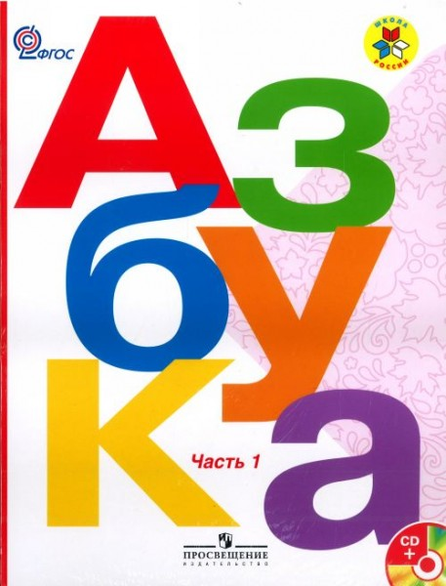
Обучение грамоте
1 класс

Slide 3
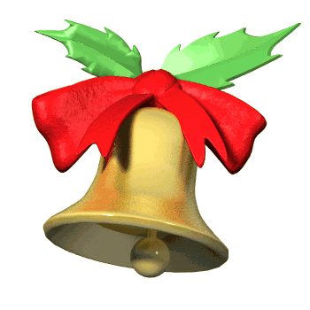
По утрам в родную школу
Мы приходим точно в срок.
Прозвенел звонок весёлый,
Начинается урок.

Slide 4
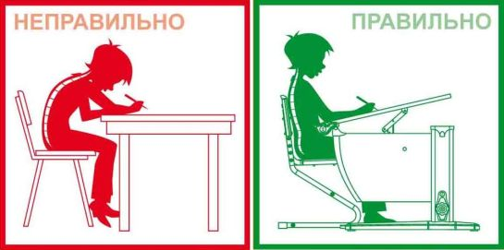
ПРОВЕРЬ ПОСАДКУ!

Slide 5
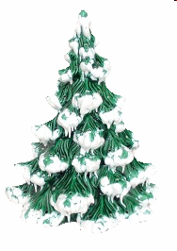
Что вы знаете о букве Е?
В каких случаях эта буква обозначает 2 звука?
Е
[й’э]

Slide 6
Сегодня вы познакомитесь с новой буквой- подругой буквы Е.
Отгадайте эту букву.

Slide 7
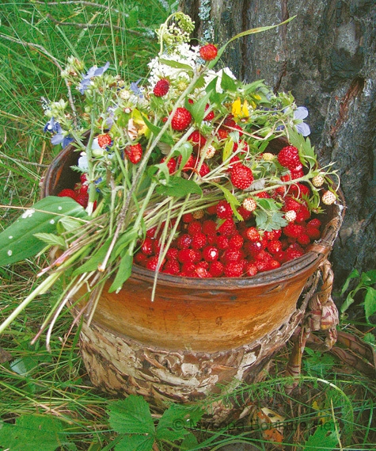
Я ельником шла,
Гостинец нашла
Отличный-отличный.
До самых краёв
Корзина полна,
И свеж аромат
земляничный.
Собирай
кузовок.
ягодке -
наберёшь
по

Slide 8
Я я

Slide 9
Тема урока:
Звуки [й’а], [а], буквы «Я, я».

Slide 10
Буква Я шагает гордо.
Всем на свете буква Я
Доложить готова:
А вы знаете, кто я?
Я не только буква Я-
Буква-слог и слово.

Slide 11
Я я

Slide 12
Работа со звуком.

Slide 13
[Й’] [А]
Я
я го да

Slide 14
[Й’] [А]
Я
мо я

Slide 15
[Й’] [А]
Я
семь я

Slide 16
Вся семья вместе, так и душа на месте.

Slide 17
[А]
Я
мя та

Slide 18
[Й’А] [А]
Я

Slide 19
ягода- 3 слога, 5 букв, 6 звуков.
Моя- 2 слога, 3 буквы, 4 звука.

Slide 20
Найди слова с буквой Я, которая обозначает звуки [й’а] [а]

Slide 21
Скороговорка:
Ящерка на ялике
Яблоки на ярмарку
В ящике везла.
Ялик

Slide 22
Физминутка

Slide 23
НЯ ЯН
ТЯ ЯД
ЛЯ ЯЛ
МЯ ЯМ
ДЯ ЯТ
РЯ ЯР
ЗЯ ЯЗ

Slide 24
язык
ягода
яблоко
январь
яйцо
ягуар
ядро
як
якорь
Яков
Ян
яблоня
Ялта
яма
ярмарка

Slide 25
Составьте из слов предложения.
Яна, у, кукла, была.
У Яны была кукла.
Звали, Оля, куклу.
Куклу звали Оля.

Slide 26
В саду созрели яблоки.
Ваня и Оля собрали яблоки и отнесли в дом.
Мама сварит из яблок компот.
Вкусно!

Slide 27
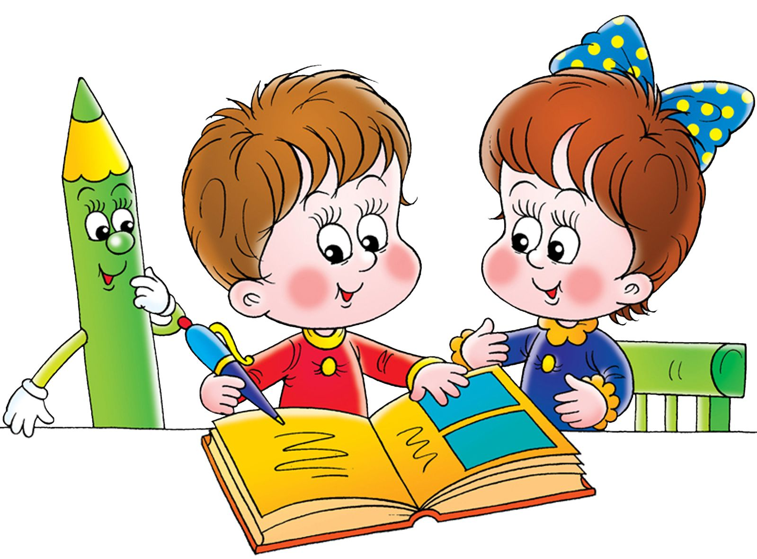
Работа с учебником с.111

Slide 28
Когда буква Я обозначает два звука?
а
о
у
ы
н
м
л
р
б
в
д
з
я
и
е
п
к
т
с

Slide 29

Оцени свою
работу!
-было интересно.
-были трудности.
-было не интересно.

Slide 30
Список литературы:
«Азбука» В.Г. Горецкий («Школа России»)
«Учимся, играя» В.Волина

